Slide 1
填空：
国际 寄宿 设施 宿舍 安排 齐全
丰富多彩 课外活动 课程
我在一所___学校上学。这是一所___学校。学校离市区很远，所以学生每星期回家一趟。学校里只有九百左右的学生，他们来自世界上不同的国家。学生们每四个人住一间___。我们的学校很大，有足球场，室内游泳池，体育馆等。除了有最好的___以外，学校提供各种___, 比如历史，韩语，美术等。学校还为学生___了各种各样的___，比如足球，篮球，等等。学校里的生活还算___。
…is pretty…

Slide 2
一月初 - 一月中（旬）- 一月底
三月初至/到五月初
我怕你。我不怕你。
我有点儿紧张。/我很紧张。/我非常紧张。/我特别紧张。
我平时还算/很/非常/特别用功，考试以前会复习。
我的成绩还算好，可是我很少得高分。

Slide 3
我的高中的最后一天
今天是…的最后一天, 也是我在高中的最后一天, 我很…。
Talk about your high school.
You have to use the following words:
所 寄宿 宿舍 设施齐全 丰富多彩的 趟 习惯
Talk about the classes you took.
You must use 5 of the the following words:
上 最喜欢 …对…(不)感兴趣 …对…（不）好
…很/非常/特别难 or …很/非常/特别简单
4. Talk about “高考college entrance examination”
You have to use 7 of the following words:
至 参加 怕 紧张 用功 认真 复习 及格 成绩 得…分
5. Talk about your plan(s) after high school:
我高中毕业以后打算…
You must use the following words:
希望 学…专业 从小就 可能会
Reference:
QUIZLET
Last day in high school

Slide 4
Mid Term Exam Study Guide Part 1
Mid-Term Exam Date: 03/17 (Next Thursday)
Format: 30 Multiple Choice Questions

Slide 5
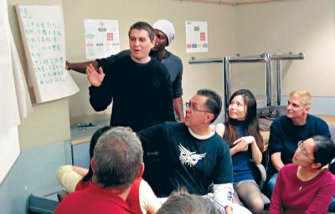
Design a course/club/event ad (1 or 2 students)
The courses/clubs/events can range from languages, music, sports, book club, etc.
The name of your project can be the course/club you are trying to promote.
The contents you have to cover:
Target group:对象
Approximately how many people:人数：
course/club/event dates:活动日期：
course/club/event time:活动时间：
Place:活动地点：
Fee: 费用：（free = 免费）
Brief introduction about your courses/clubs/events:简介：(at least 25 words)
If you have questions, please contact….You can either call … or email…
如果您有问题，请联系…。
您可以给…打电话或者给 …发电子邮件。
Add pictures to match your theme.
You format can be:
A. PPT presentation.
B: Poster.
C: Booklet/brochure.
7. Assigned: 03/11 DUE: 03/17 (Next Thursday)
Example: 中文学习角
对象：十五至十八岁的高中生
人数：十至十五人
活动日期：五月五日至七月五日
活动时间：每周四下午 四点至五点
活动地点：中美国际高中中文教室 （1297）
费用：每次每人五十块
简介：学生们会在一起学习和练习中文的听说读写。他们在中文学习角只能说中文。学生需要自带字典，我们会提供书。
如果您有问题，请联系冯老师。
您可以给四零四-一二三-四五六七打电话或者给 jfeng@atlanta.k12.ga.us发电子邮件。

Slide 6
学校
得…分
分
及格
用功
成绩

